Slide 1
Presentacion SigmaShop
-Axel lange, ignacio falk

Slide 2

Contexto
SigmaShop nace de una idea de crear una pagina web que funcione como tienda online para comprar productos nuevos o usados de hardware dandole al usuario un amplio catalogo de compra!

Slide 3
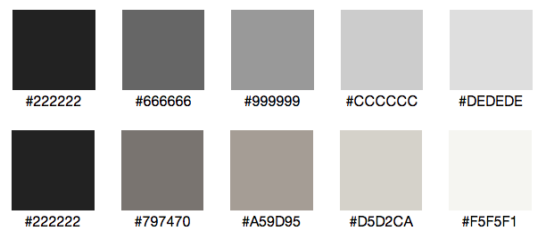
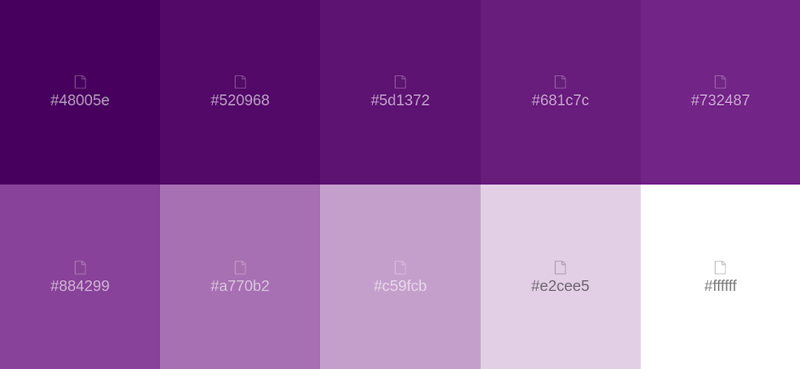
Tematica SigmaShop
Con sigmaShop buscamos una estetica oscura con contrastes blancos en este caso el color que ocupa el rol de oscuro es el morado jugando con una paleta de colores morados y otra de grises y blancos.

